Slide 1

NÁZEV ŠKOLY | BRÁNA, základní škola a mateřská škola Kollárova 456, 509 01 Nová Paka
ČÍSLO PROJEKTU | CZ.1.07/1.4.00/21.3750
NÁZEV PROJEKTU | Rozvoj čtení a práce s informacemi
ČÍSLO A NÁZEV KLÍČOVÉ AKTIVITY | I/2 Inovace a zkvalitnění výuky směřující k rozvoji čtenářské a informační gramotnosti
AUTOR | Mgr. Dana Kašparová
PŘEDMĚT | Český jazyk
TÉMATICKÝ OKRUH | Jazyk a jazyková komunikace
NÁZEV DUM | Podobenství o rozsévači
ROČNÍK | 3. – 5.
ČÍSLO MATERIÁLU | VY_12_1_31_ČJ_Podobenství o rozsévači
DATUM TVORBY | 13. 1. 2014
ANOTACE | Tento materiál je zařazen do vzdělávací oblasti Jazyk a jazyková komunikace, žáci si procvičují porozumění textu, práci s textem

Slide 2
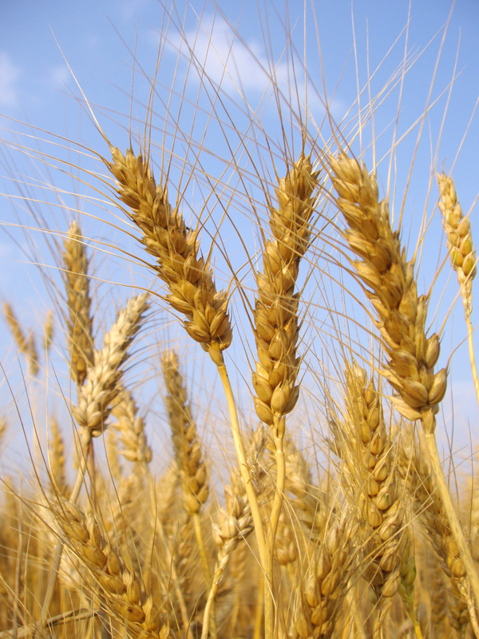
Podobenství o rozsévači

Slide 3
1. Pozorně si přečti text
Jeden rolník se vydal na pole, aby zasel obilí. Ne každé zrno však padlo na dobrou půdu. Některá se dostala na okraj cesty, kde je sezobali ptáci. Jiná padla na skálu, kde bylo jen málo půdy. Tam sice zrna brzy vyklíčila, ale ve slunci uschla. Jiná padla mezi bodláčí, které mladé rostlinky udusilo. Ovšem zrní, které padlo do úrodné půdy, přineslo třicetinásobný, jiné šedesáti až stonásobný užitek.

Slide 4
2. Odpověz na tyto otázky
Na kolik druhů půdy padlo zrno?
Kam padla první zrna a co se s nimi stalo?
Kam padly další dvě a jak dopadly?
Proč to poslední zrno vyrostlo?
Jaký užitek přineslo?

Slide 5
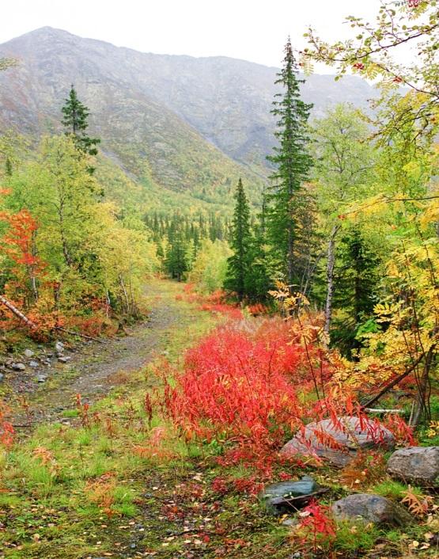
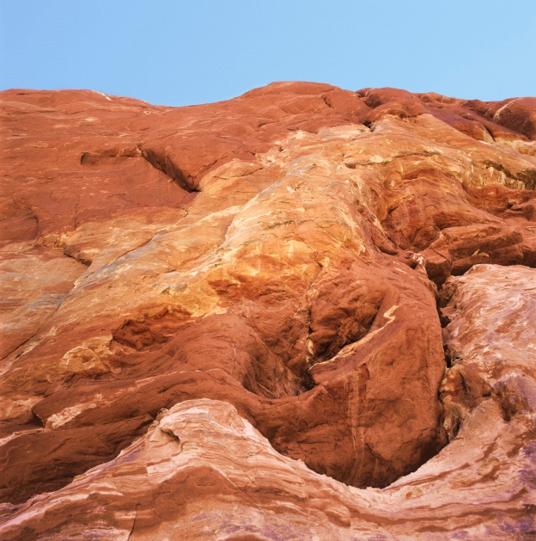
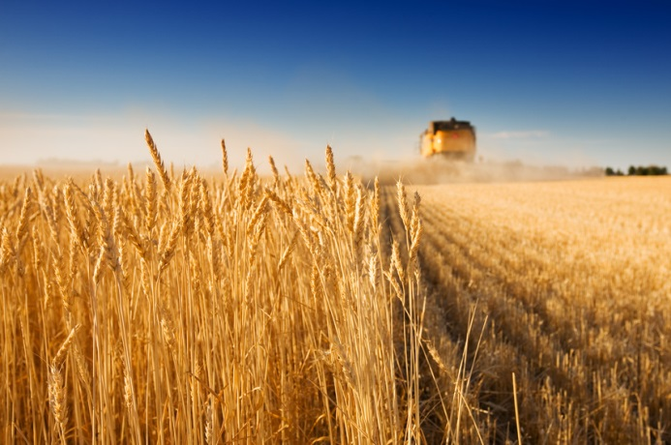
3. Doplň k obrázkům vhodný komentář

Slide 6
Odkazy
Vlastní text autora převyprávěn z Bible
Obrázky z webu www.office.microsoft.com

